Slide 1
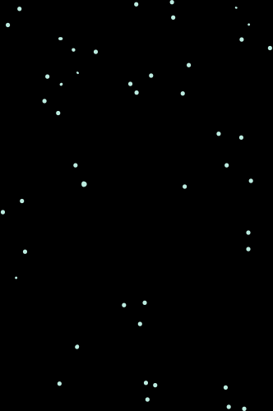

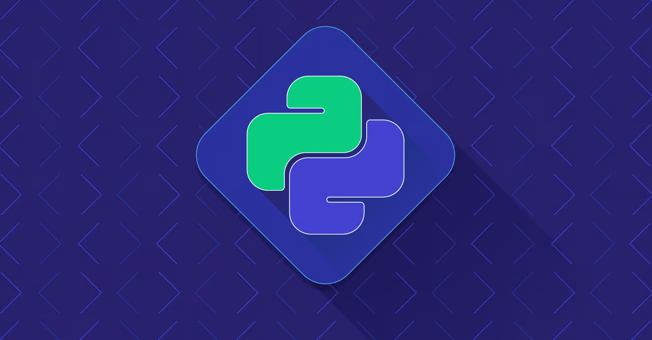

o que é o phyton?
para que serve?
linguagem de programação
Wellington Henrique
1°D manhã

Slide 2
O Python é uma linguagem de programação amplamente usada em aplicações da Web, desenvolvimento de software, ciência de dados e machine learning (ML). Os desenvolvedores usam o Python porque é eficiente e fácil de aprender e pode ser executada em muitas plataformas diferentes.

Slide 3
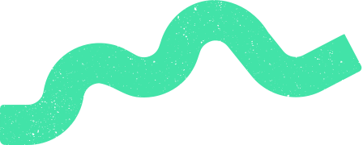
O Python é uma linguagem interpretada, o que significa que executa diretamente o código linha por linha. Se houver erros no código do programa, ele será interrompido. Portanto, os programadores podem encontrar rapidamente erros no código.

Slide 4


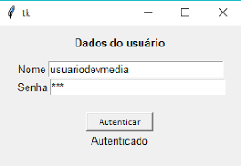
interface do python
O Python não possui uma palavra reservada interface. Mesmo sem uma palavra reservada para a mesma, toda classe possui uma interface.

Slide 5

CONCLUSÃO
python é uma linguagem de programação simples e fácil de aprender, o que atrai profissionais de outras áreas e permite a troca de conhecimento interdisciplinar, abrindo espaço para a resolução de desafios que antes pareciam impossíveis.

Slide 6
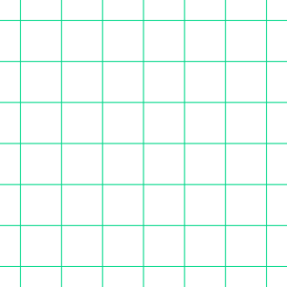

Obrigado!
OBRIGADO PELA ATENÇÃO!

